Slide 1
Informationsabend
Einführungsphase und Qualifikationsphase

Slide 2
Einführungsphase – 11. Klasse
Unterricht im Klassenverband
Deutsch, Englisch, Geschichte, Geografie, Mathematik, Physik, Chemie, Biologie und Sport
SESB
Geschichte, Geografie und Biologie in Portugiesisch

Slide 3
Basiskurse: Unterricht in Kursen
Französisch mit Beginn ab Klasse 7, 9 oder 11
Spanisch mit Beginn ab Klasse 7, 9 oder 11
Kunst oder Musik
Darstellendes Spiel
Ein Wechsel innerhalb der 11. Klasse ist nicht möglich.
Es müssen zwei Fremdsprachen belegt werden.
Ein nicht gewähltes Fach kann später
kein Prüfungsfach sein.

Slide 4
Profilkurse (Wahlpflichtkurse): Unterricht in Kursen
1. Kurs aus
DE, EN, MA oder BI
Portugiesisch für SESB
2. Kurs aus
DE, EN, MA, BI, KU, GEO, PW (Politikwissenschaften) oder GS
Die Unterrichtssprache im 2. Profilkurs ist Deutsch.
Profilkurse können auf Antrag zum Halbjahr gewechselt
werden, wenn es organisatorisch möglich ist.

Slide 5
Besonderheiten
Selbständige Projektarbeiten in 6 Fächern: beide Profilkurse, bi, ph, ch, ku/mu

Slide 6
Kurswahl für 12 und 13
Aufgabenfeld I
sprachlich-literarisch-künstlerisches AF
(De, En, Fr, Sn, Ku, Wk, Mu, DS) Portugiesisch für SESB
Aufgabenfeld II
gesellschaftswissenschaftliches AF
(PW, Ge, Geo) Geschichte in Portugiesisch für SESB
Aufgabenfeld III
mathematisch-naturwissenschaftlich-technisches AF
(Ma, Ph, Ch, Bi) Biologie in Portugiesisch für SESB
Sport

Slide 7
Leistungsfächer
1. Leistungsfach aus
DE, EN, MA oder Bi Portugiesisch für SESB
2. Leistungsfach aus
DE, EN, KU, PW, GS, GEO, MA oder BI
je fünf Wochenstunden
zwei Klausuren pro Semester (Halbjahr) – 50%
schriftliche Abiturprüfungen

Slide 8
Grundkursfächer
jedes Fach außer Leistungsfächer
Geschichte und Biologie in Portugiesisch für SESB
bei Leistungsfach KU – Belegverpflichtung von wk (Werkstatt) oder ds
(ds kann auch losgelöst von LK – KU als GK gewählt werden.)
(Profil unserer Schule)
je drei Wochenstunden
eine Klausur pro Semester (Halbjahr) – 33,33%
schriftliche Abiturprüfung in einem GK
mündliche Abiturprüfung in einem GK

Slide 9
Belegverpflichtungen
alle Prüfungsfächer – vier Semester
Deutsch, Portugiesisch, eine Fremdsprache, Mathematik, eine Gesellschaftswissenschaft, eine Naturwissenschaft und Sport – vier Semester
Ds, Mu oder Ku – mind. 2 Semester
2. Fremdsprache mit Beginn 9. Kl. – mind. 1./2. Semester
2. Fremdsprache mit Beginn 11. Kl. – vier Semester
mind. 6 Kurse im 2. Aufgabenfeld
in Klasse 13 alle Geschichte
wenn Biologie gewählt, dann 2 Semester Ch oder Ph

Slide 10
Abiturprüfungen
Schriftliche Prüfungen in beiden Leistungsfächern
( 1. und 2. PF)
Schriftliche Prüfung in einem Grundkursfach
(3. PF)
Mündliche Prüfung in einem Grundkursfach
(4.PF)
5. Prüfungskomponente
(5. PK)
LF Portugiesisch und eine weitere Prüfung in Portugiesisch für SESB
alle Prüfungsfächer in Klasse 11 belegt
1. bis 4. PF – mind. zwei Fächer De, FS oder Ma
1. bis 4. PF + 5. PK – mind. ein Fach aus jedem Aufgabenfeld
Fremdsprache 1. bis 3. PF – mind. Beginn in Klasse 9
DS nur 4. PF oder 5. PK
FS (Beginn in 11) – nur 4. PF

Slide 11
5. Prüfungskomponente
Besondere Lernleistung – schriftliche Ausarbeitung zu einem Thema
Facharbeit in jedem belegten Unterrichtsfach
Teilnahme an einem Wettbewerb
(Teilnahme an zwei Seminarkursen) – nicht an der KSS
Präsentationsprüfung
Präsentation eines Themas, welches nicht im
Unterricht behandelt wurde.
Referenzfach darf nicht Prüfungsfach sein und muss
vier Semester belegt werden.
Bezugsfach muss mind. zwei Semester belegt
werden.

Slide 12
Wiederholung/Rücktritt
Bei wiederholter 10. Klasse, Wiederholung Klasse 11 nicht möglich
Zwei aufeinander folgende Jahrgänge dürfen nicht wiederholt werden.
Die Höchstverweildauer beträgt vier, im Falle der
Wiederholung der Abiturprüfung fünf Jahre.

Slide 13
Schulischer Teil der Fachhochschulreife
ab Ende der 12. Klasse
Bedingungen laut VOGO § 46
(mind. 2 von 4 bestandene LK und
mind. 7 von 11 bestandene GK)
anschließend Praktikum (1600h) oder soziales Jahr oder Berufsausbildung
Antragstellung bei Schulaufsicht

Slide 14
Besonderheiten
Sprachreisen am Ende der 11. Klasse
Studien- und Berufsberatung ab 11. Klasse
Studienreisen in der Kursphase auf LK-Ebene
Kunstpräsentationen 12. und 13. Klassen

Slide 15
Auslandsaufenthalt
über Organisation oder privat (nicht über die Schule)
bei Anmeldung bitte vermerken (ganzes Jahr, ½ Jahr)
schriftlicher, formloser Antrag auf Beurlaubung für das
Schuljahr oder das entsprechende Halbjahr zusammen mit…
Kopie der Vermittlungsbescheinigung oder
Aufnahmebestätigung durch die Schule

Slide 16
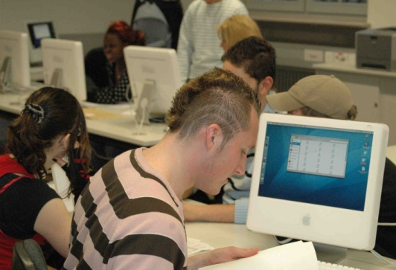
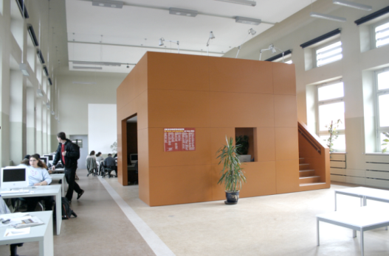
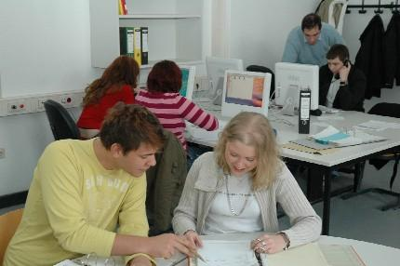
… und nach der 10. Klasse an ein OSZ? (Beispiel: Elinor Ostrom Schule)
Integrierte Berufsausbildung (IBA)
Ziel: Berufsvorbereitung und höherer Schulabschluss (bei eBBr -> MSA)
kein A., BBr oder eBBr
Berliner Ausbildungsmodell (BAM)
Ziel: Abschluss eines Ausbildungsvertrages (Lernorte: 2 Tage Schule, 3 Tage Betrieb)
MSA
Berufsfachschule (zweij. und dreij. BFS )
Ziel: Berufsausbildung (DoQual mit FHR)
Fachoberschule (zweij. FOS)
Ziel: Erwerb der Fachhochschulreife
MSA + gym. Empf.
Berufliches Gymnasium (bGym, 3 Jahre)
Ziel: Erwerb des Allgemeinen Hochschulreife

Slide 17
Das OSZ-Portal steht zur Information zur Verfügung: https://www.osz-berlin.online
https://www.kurt-schwitters.schule/schwerpunkte/berufs-und-studienorientierung/uebergang/

Slide 18
Anmeldung
Anmeldezeitraum Februar
persönliche Gespräche – nur bei Bedarf
Anmeldungen bitte bei der Klassenleitung abgeben
Anmeldeformular mit vollständigen Namen
(wie im Ausweis oder Pass)
Bei Rückfragen wenden Sie sich bitte an Frau
Wienberg oder an Frau Küttler (Oberstufenleitung),
Tel.: 030/42847841

Slide 19
Vielen Dank für Ihre Aufmerksamkeit

